Slide 1
创客教育
系列课程
好搭Bit
(基于Mind+)
好好搭搭在线

Slide 2
姿态变化事件与姿态检测
好好搭搭在线

Slide 3
01
指令学习
目 录
02
程序代码

Slide 4
1
指令学习
这个指令在micro:bit类别指令中，可以使用该指令获取好搭Bit目前的姿态变化事件。
可以使用该指令检测好搭Bit目前所处的状态

Slide 5
2
程序代码
当好搭Bit发生摇一摇事件时，点阵屏上显示设定随机数范围内的数字

Slide 6
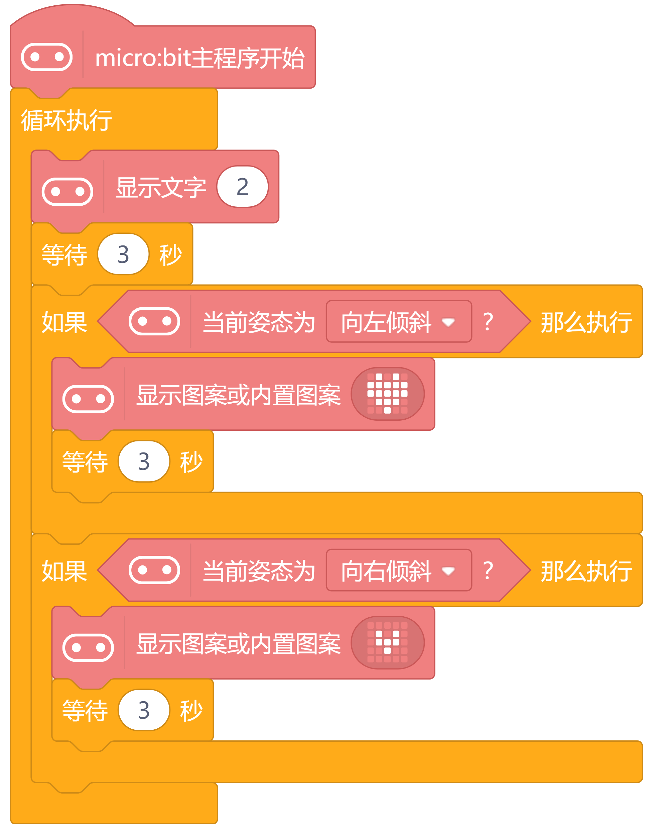
2
程序代码
检测好搭Bit目前的姿态，并显示对应的图标

Slide 7
谢谢观看！
好好搭搭在线

